Slide 1
Adrenal Anatomi ve Fizyoloji
Doç. Dr. Arda DEMİRKAN
Ankara Üniversitesi Genel Cerrahi Anabilim Dalı

Slide 2
Adrenal bezler (Böbreküstü bezleri)
Endokrin sistemin önemli bir parçasıdır.
Savaş ya da kaç tepkisinde hayati bir rol oynar.
Dış ortamdaki değişikliklere karşı koymak için gerekli olan fizyolojik adaptasyonları aktive eden “stres hormonları” üretirler.
Bağışıklık sistemi
Vücut metabolizması
Tuz ve su dengesinin düzenlemesi

Slide 3
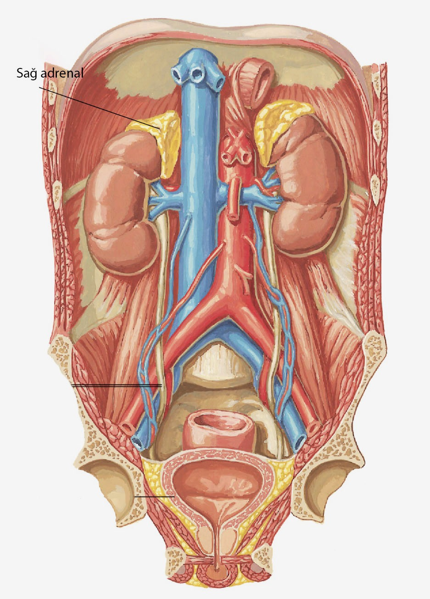
Adrenal bezler
Her iki böbreğin üst kısmında yer alırlar
Üçgen şekilli organlardır
Vertebral sütunun yan taraflarında (T11-T12) seviyesinde.
Yüksekliği 50 mm, genişliği 30 mm ve kalınlığı 10 mm (≈ 2-5 cm)
Her bez ≈ 5 gram ağırlığında
Her iki adrenal bir ön ve arka yüze ayrıca bir medial kenara sahiptir.
Renal fasya ile çevrilidirler.
Böbrek ile aralarındaki fibröz bantlar ve vasküler bağlantılar, dokunun pozisyonunu korumasına yardımcı olur.

Slide 4
Adrenal bezler kritik damar ve organlara yakındır.
Retroperitoneal alanda perirenal boşlukta otururlar.
Böbreğin superior medial yüzeyi ile yakın ilişki içerisinde
Kendi taraflarındaki diyafram krusuna yakın
Karaciğer nedeni ile sağ böbrek genellikle biraz daha aşağıda yer alsa da, sağ adrenal sola göre biraz daha yukarı yerleşimlidir.

Slide 5
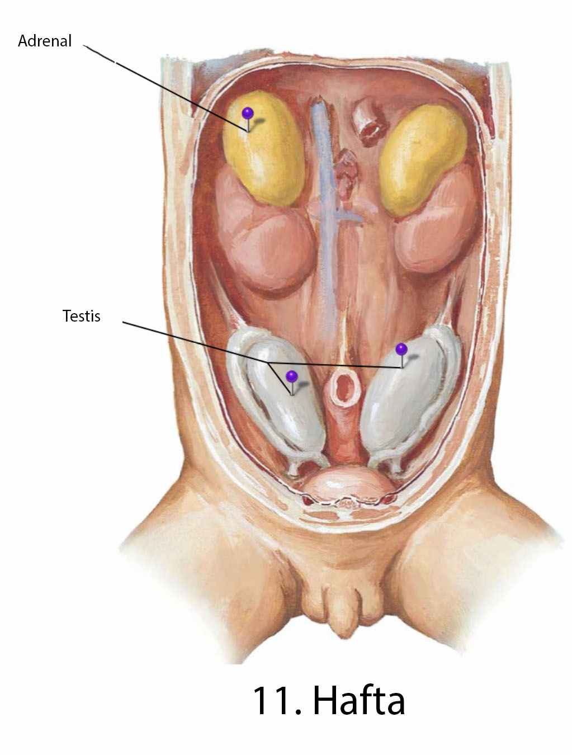
Embriyolojik Gelişim
Corteks mezoderm kaynaklı
Medulla, nöroektodermal kaynaklı
Gelişimin 5. haftasında, ürogenital sırtta izole bir hücre kümesi olarak ortaya çıkar.
Büyük asidofilik hücreler, korteks oluşturmak için farklılaşır
Korteks, embriyonik gelişimin sonraki aşamalarında tüm medullayı yavaş yavaş içine alır ve yutar.
Doğumda, boyutu böbreğin kabaca 1/3 ü kadar.
Yetişkinlikte böbreğin 1/30 u kadar

Slide 6
Embriyoloji
Gelişimin 5. haftasında, adrenal-gonadal primordial germ hücreleri olarak tanımlanan, ürogenital sırtta izole bir hücre kümesi ortaya çıkar.
Büyük asidofilik hücreler, ilkel bir korteks oluşturmak için farklılaşır
Korteks, embriyonik gelişimin sonraki aşamalarında tüm medullayı yavaş yavaş içine alır ve yutar.

Slide 7
Sağ Adrenal
Piramidal ya da üçgen şeklinde
Tepesi yukarıda- tabanı sağ böbreğin üst kutbunda.
İnferior veana cava ve KC sağ lobunun posterior komşuluğunda
Superiorda KC çıplak yüzeyi ile temas halinde.
Gevşek gözeli bir doku ile KC e bağlıdır.
Sağ adrenal hilus: genellikle ön yüzde ve apeksin biraz inferior kesiminde
Genellikle tek bir sağ adrenal ven hilustan köken alarak, IVC nın posterior kesimine dökülür.

Slide 8
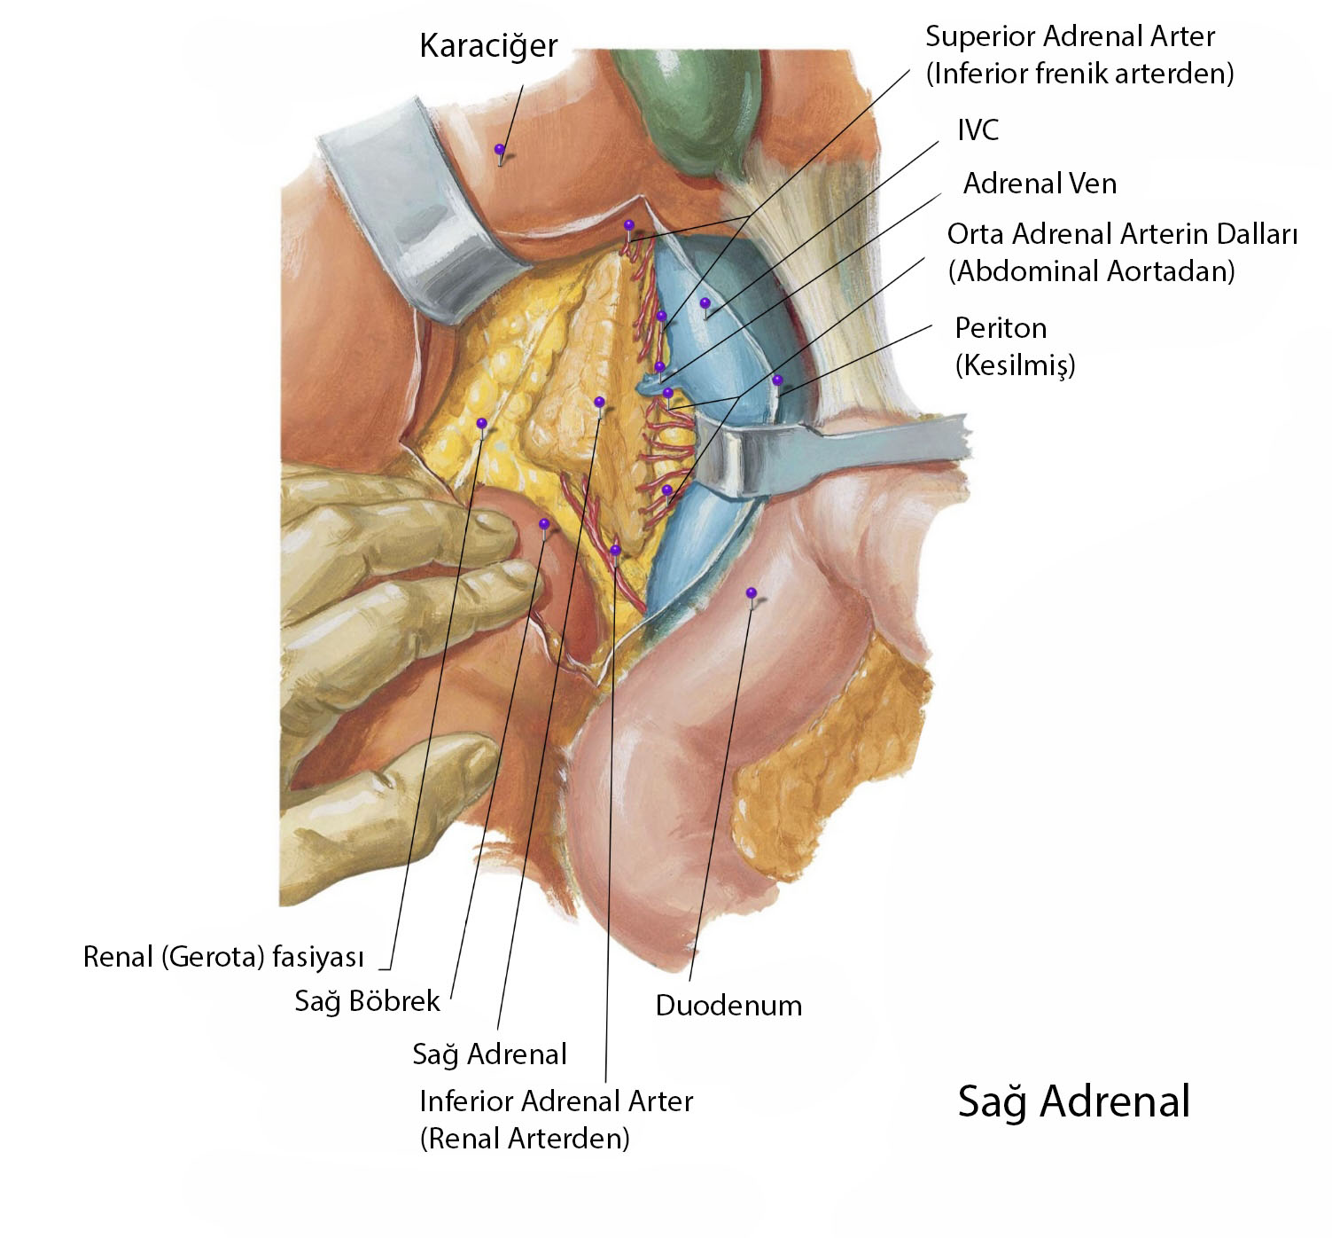
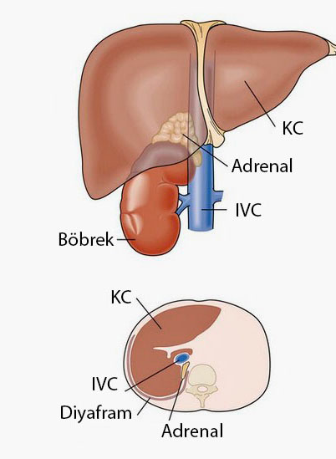
Anatomik İlişkiler
R

Slide 9
Sol Adrenal
Hilal şeklindede
Böbreğin medial kenarı boyunca aşağıya doğru uzanır.
Anterior da mide ve pankreas, posteriorda diyafram ile komşu.
Dalağın medialinde, splenik arter ve venin superiorunda
Sağ tarafın aksine anteriorda bursa omentalisin peritonu ile örtülüdür.
Abdominal aortanın lateralinde
Gastrofrenik ligamanın mediale uzandığı olgularda parakolik oluğun posterior peritonu ile örtülü olabilir.
Bazı durumlarda kardioözefagial bileşke yakınında arada periton olmaksızın mide ile temas halinde olabilir.
Venöz drenajın renal vene olması nedenyle böbrekle daha yakın ilişki halindedir.

Slide 10
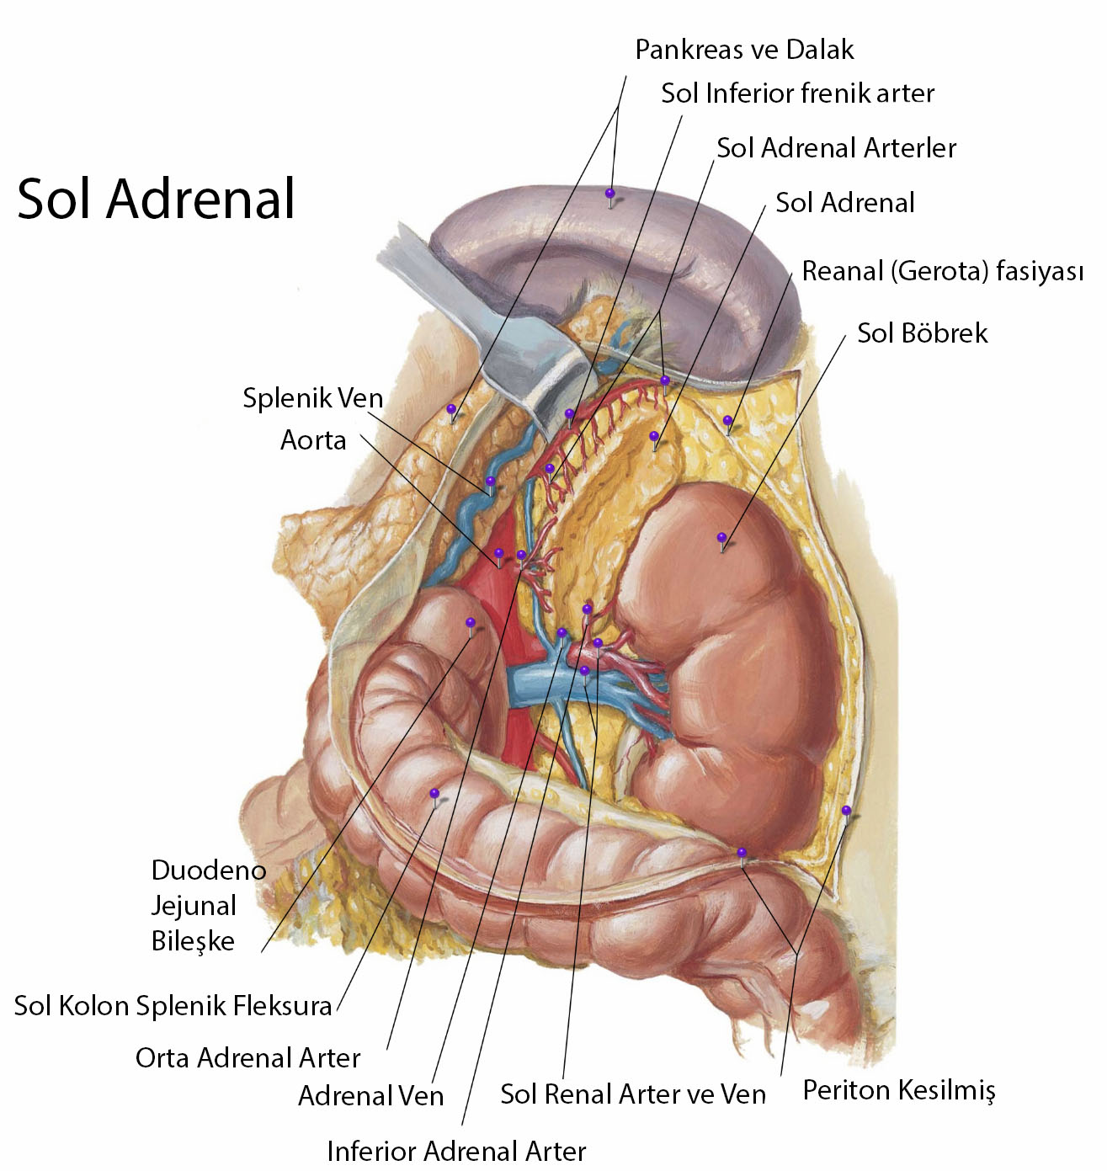
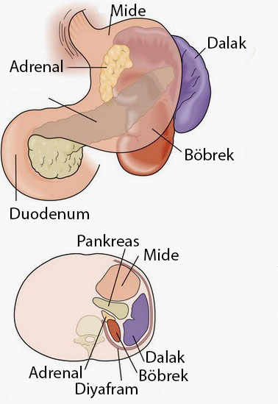
L

Slide 11
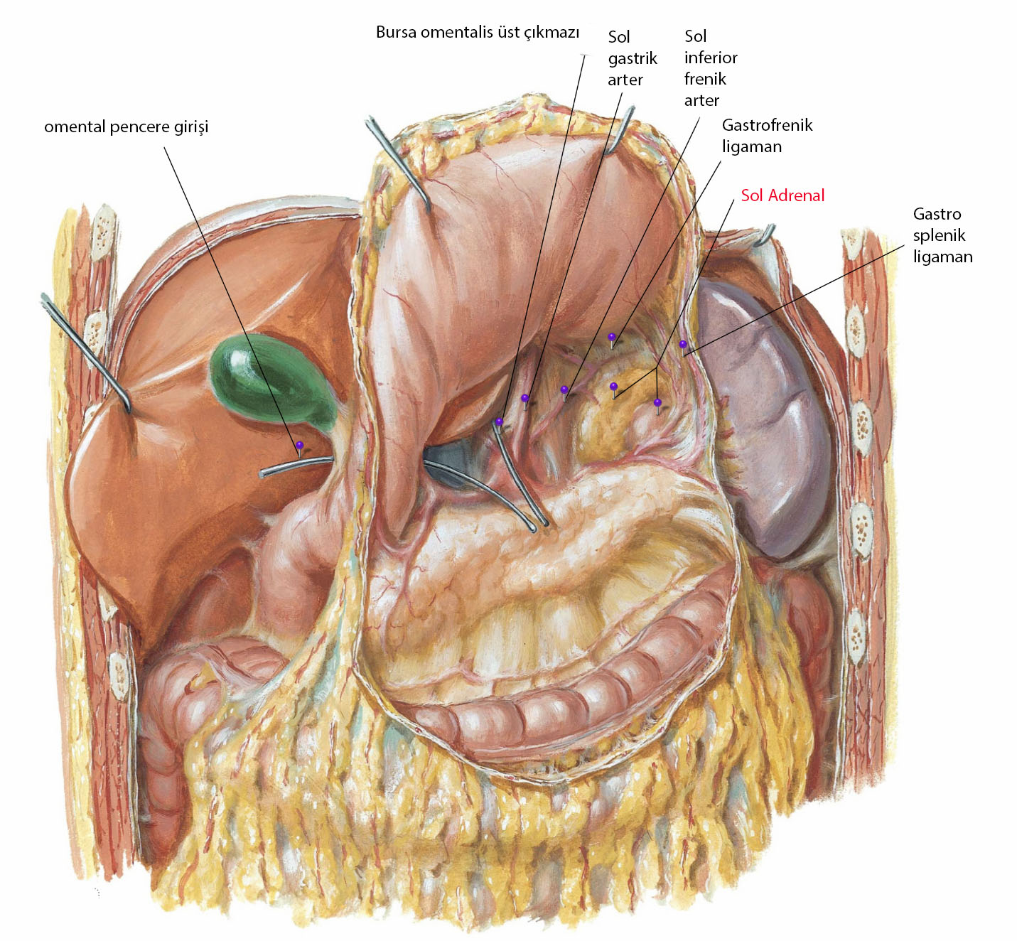

Slide 12
Kapsül ve Fasiyalar
Kendisine ait bağ dokusu bir kapsül
Bezin iç tarafına doğru vasküler yapılar içeren septalar
İkinci bir kapsül gibi böbrek ile perirenal fasiyayı da (Gerota fasiyası) paylaşır.
Perirenal fasiya ve böbrek-adrenal in kendi kapsülleri arasındaki perirenal boşlukta kayda değer miktarda yağ dokusu yer alır.
Perirenal fasiya yukarıda diyafram alt yüzü ile birleşir.
Aşağıda fasiya açıktır ve perirenal yağ dokusu iliyak fossadaki yağ dokusu ile birleşir.
Perirenal fasiyanın ön yaprağı aorta, IVC ve orta hat yapıları üzerine doğru kaybolur.
Perirenal boşluk karşı taraf ile birleşmez !
Perirenal boşluğun posteriorunda Zuckerkandl fasiyası yer alır. Arkasındaki alan “posterior pararenal alan” adını alır.
Posterior pararenal alan abdominal organ içermez.
Ön ve arka fasiya birleşerek, fasiya transversalisi oluşturur.

Slide 13
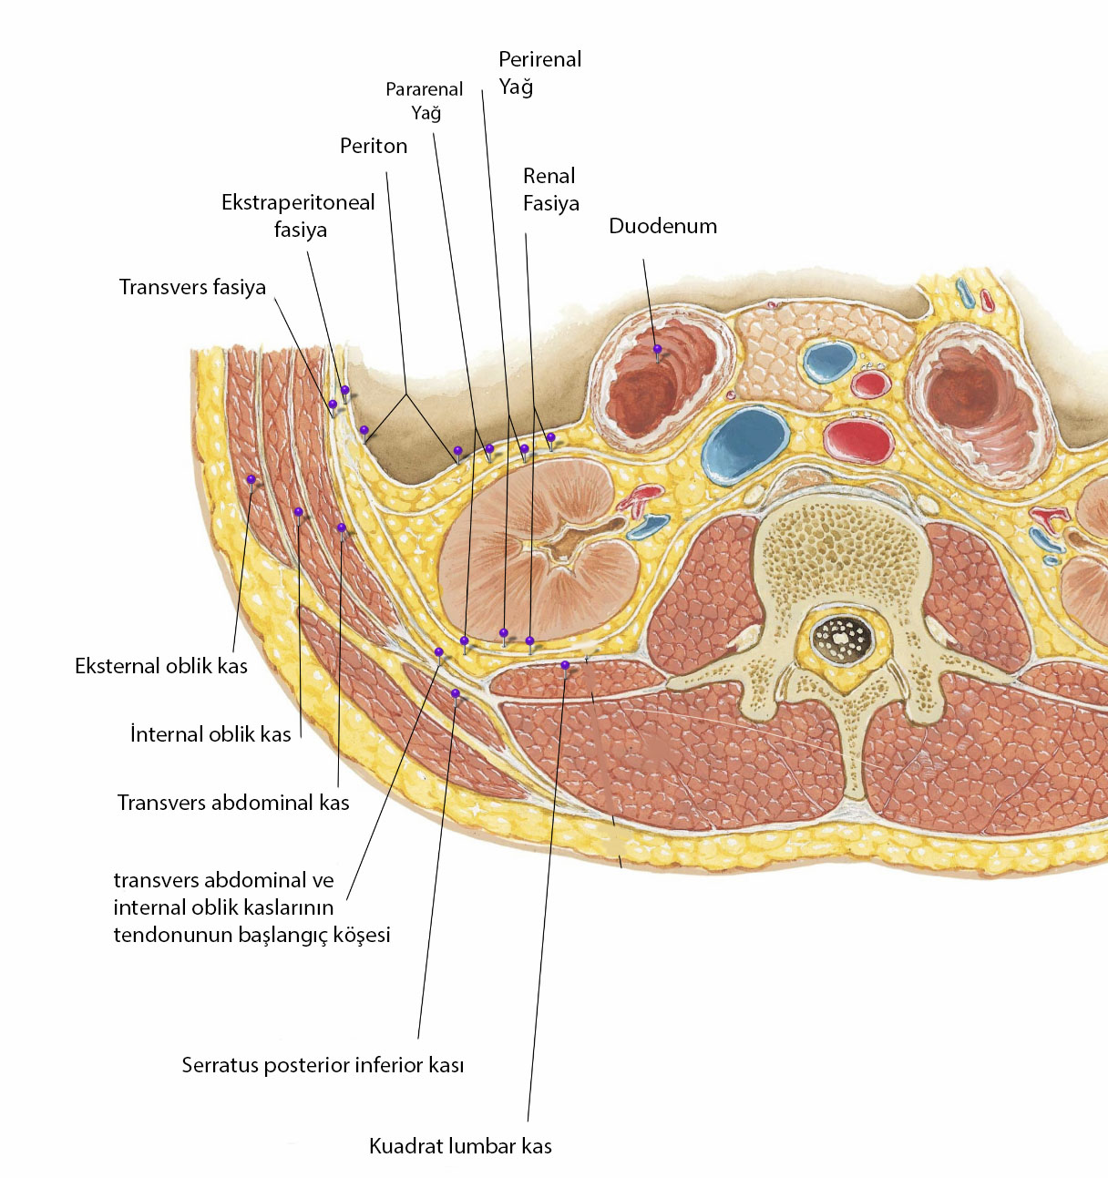

Slide 14
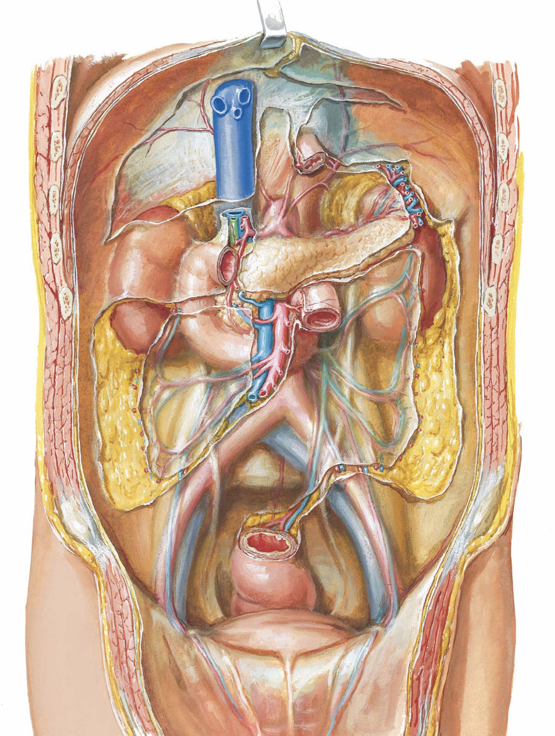

Slide 15
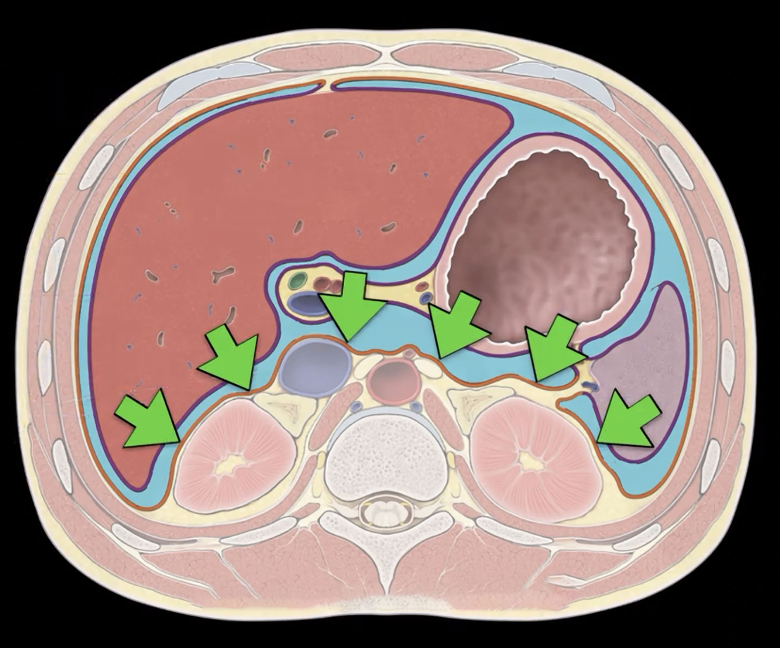

Slide 16
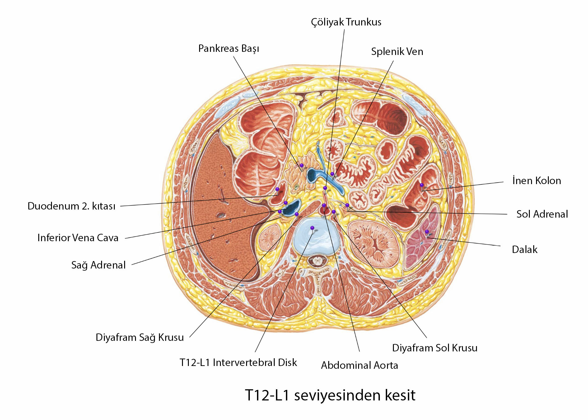

Slide 17
Adrenal bez iki farklı dokudan oluşur
Dış korteks ve iç medulla.
Korteks daha yağlı yapıda ve daha sarı renkli
Medulla daha çok kırmızımsı kahverengi renkli
Bağ dokusundan oluşan kalın bir kapsül tüm adrenal bezi çevreler.
Adrenal korteks
Medulladan çok daha büyüktür.
Üç farklı bölgeden oluşur (GFR)
Medulla
Daha küçüktür ve bezin yalnızca yaklaşık %15'ini oluşturur.

Slide 18
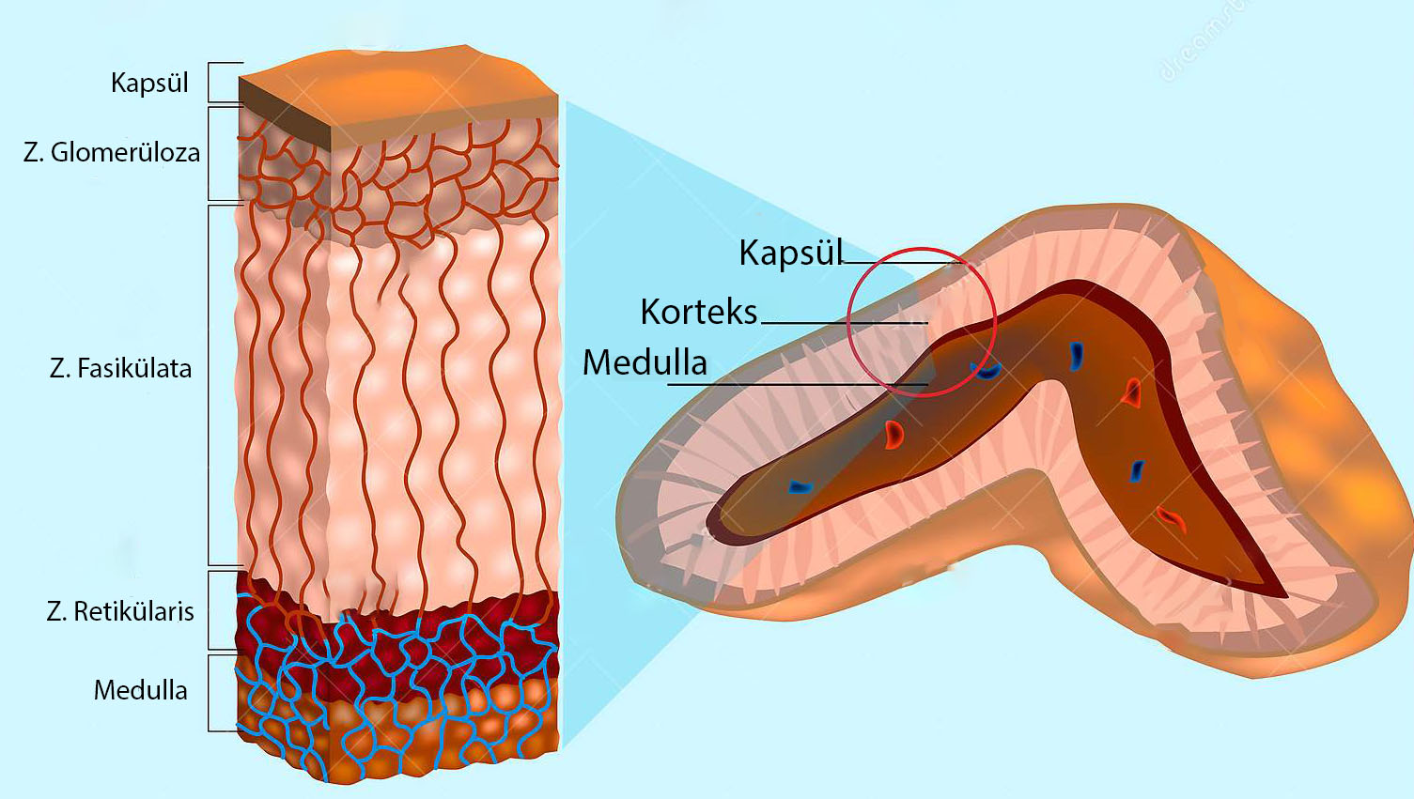

Slide 20
Adrenal Korteks 1
Zona glomerulosa
En önemlisi aldosteron olan mineralokortikoidlerin sentezinden sorumludur.
Bu hormon elektrolit dengesinde ve kan basıncının düzenlenmesinde önemli bir rol oynar.

Slide 22
Adrenal Korteks 2
2. Zona fasciculata
Baskın hormonu kortizol olan glukokortikoidler üretir.
Bu hormon glukoneogenez yoluyla kan şekerinin düzenlenmesinde rol oynar.
Kortizol ayrıca bağışıklık sistemini düzenler ve yağ, protein ve karbonhidrat metabolizmasını düzenler.
Kortizolün salgılanması, hipofiz bezinden salınan adrenokortikotropik hormon (ACTH) regülasyonu altındadır.

Slide 23
KORTİZOL
Iştah ⬆
Kan basıncı ⬆
İnsülin rezistanı ⬆
Glikoneogenezis, lipoliz ⬆
Fibroblast aktivitesi Yara iyileşmesi ⬇
İmmun , inflamatuar cevap ⬇
Kemik oluşumu ⬇

Slide 24
Adrenal Korteks 3
3. Zona reticularis
Androjen üretir ve ikincil cinsel özelliklerin gelişiminde rol oynar.
Zona retikülariste üretilen birincil androjen, vücutta en bol bulunan hormon olan dehidroepiandrosterondur (DHEA).
Progesteron, östrojen, kortizol ve testosteron gibi adrenal bez tarafından üretilen diğer birçok hormonun sentezi için bir öncü görevi görür.

Slide 26
Adrenal Korteksin İşlevi
Korteksin her katmanında üretilen hormonların işlevleri
"Tuz, Şeker, Cinsiyet” olarak hatırlanabilir.
Bu bölgelerin adları (glomerulosa, fasciculata, reticularis) için
"GFR” olarak hatırlanabilir.

Slide 27
Kortizol

Slide 28
Adrenal medullanın işlevi
Medulla katekolaminleri sentezler.
Katekolaminler, dopamin öncüsünden yapılır
Norepinefrin oluşturulduktan sonra, sadece adrenal medullada bulunan feniletanolamin N-metiltransferaz (PNMT) aracılığıyla metillenir.

Slide 29
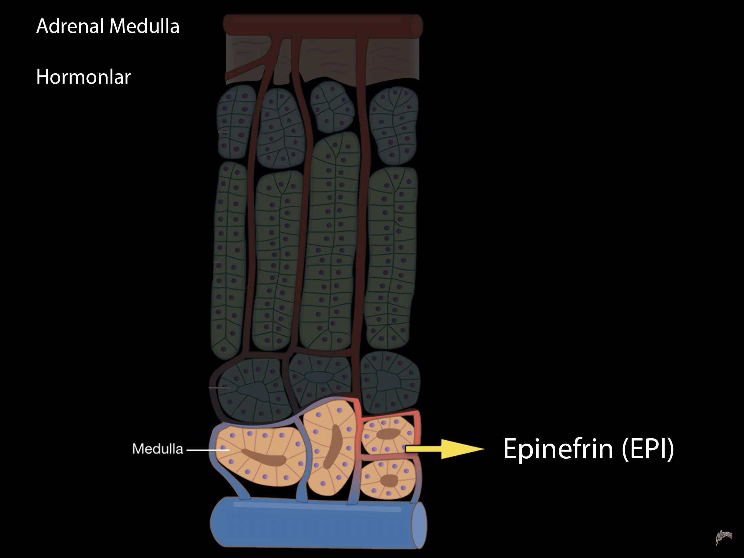

Slide 30
Noradrenalin
Hormon ya da nörotransmitter olarak görev yapan bir katekolamindir.
Dopamin β-hidroksilaz enzimi tarafından dopaminden sentezlenir.
Medulladan kana hormon olarak salınır.
Noradrenerjik nöronlardan nörotransmitter olarak salındığında merkezi sinir sistemi ve sempatik sinir sisteminde görev yapar.
Adrenerjik reseptörlere bağlanarak etkilerini gösterir.
Noradrenalin, beynin dikkat ve çevreye yanıt verme ile ilgili bölümlerini etkilerler.
Adrenalinn ile birlikte noradrenalin, kalp atım hızını, depolardan glikoz salınımını ve iskelet kaslarına giden kan akımını artırır.

Slide 31
Noradrenalin ve Norepinefrin
Aynı anlama gelmektedir ???
Ad/renal latince
Epi/nefrin yunancadır

Slide 32
VASKÜLER YAPILAR
Adrenal bezler, sistemik olarak önemli hormonlar üretirler.
Önemli miktarda kan akımına ihtiyaç duyarlar
Son derece iyi vaskülarize organlardır
Kan akımı adrenal hormonların sistemik seviyelerini düzenlemenin bir yöntemi olan nöroendokrin ve parakrin mekanizmalar tarafından sıkı bir şekilde kontrol edilir.

Slide 33
Adrenal bezlere kan akışının üç ana kaynağı
1. Inferior frenik arterden çıkan küçük dallar olan “superior adrenal arterler”
2. Orta adrenal arter doğrudan abdominal aorttan çıkar.
3. İnferior adrenal arter bilateral renal arterden köken alır.

Slide 34
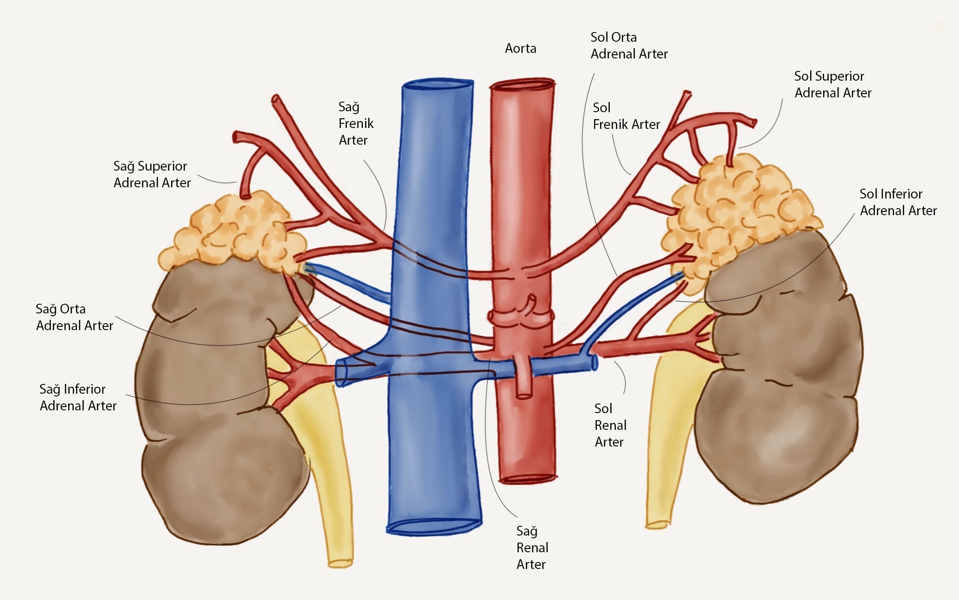
1. Superior adrenal arterler
2. Orta adrenal arterler.
3. İnferior adrenal arterler

Slide 35
Bu üç ana vasküler yapı dışında
İnterkostal arterler
Sol ovariyan
Sol spermatik arterler
dolaşıma katılabilirler
Adrenal dokunun kanlanması: 10 ml/dk
Korteksten medullaya doğru olan kan akımı steroid hormonların Norepinefrinin, epinefrine dönüşmesini stimüle eder.

Slide 36
Adrenal arteriyel varyasyonlar
Superior adrenal arterler
Abdominal aorttan, çölyak ekseninden veya daha nadiren interkostal bir arterden çıkabilir.
Superior adrenal arter ayrıca yaygın olarak çoklu arterler olarak bulunur.
Orta adrenal arterler
inferior frenik, renal veya superior mezenterik arterlerden veya çölyak ekseninden çıkabilir.
İnferior adrenal arterler
Ayrıca abdominal aorttan veya inferior frenik arterden köken alabilir.

Slide 37
Venöz drenaj
Adrenal bezin ana venöz drenajı genelde hilustan çıkan bir büyük ven ile sağlanır.
SOL adrenal bez anatomik olarak inferior vena kavadan daha uzaktadır.
Bu nedenle sol adrenal ven bazen de sol inferior frenik venle birleşerek sol renal vene akar.
Adrenal dokuyu anterior yüzden ve alt 1/3 kesiminden terkeder.
Sol tarafta pankreas kuyruk venleri aracılığı ile portal venlerle ilişklileri gözlenmiştir.

Slide 38
SAĞ adrenal ven inferior vena kavaya çok daha yakındır ve doğrudan bu büyük damara akar.
Adrenal dokuyu anterior yüzden ve üst 1/3 kesiminden, hatta apeksten terkeder
Daha kısa ve kalın yapıda
Vena kavaya posterior-lateral kenarından dökülür.
Hepatik venlerin üst tarafından döküldüğü durumlar cerrahi açıdan önemlidir.

Slide 39
Adrenal venöz yapılarda 2-4 adet düz kas yapısı yer alır.
Venöz akımı yavaşlatarak, medüllanın kortizole maruz kalışını regüle eder.
Adrenal venöz drenajdaki varyasyonlar, özellikle sol tarafta yaygındır.
Sol adrenal ven ile sol genital ven ve inferior frenik ven arasında venöz bağlantılar gözlenmiştir.
Çift sol adrenal venler de yaygındır.

Slide 40
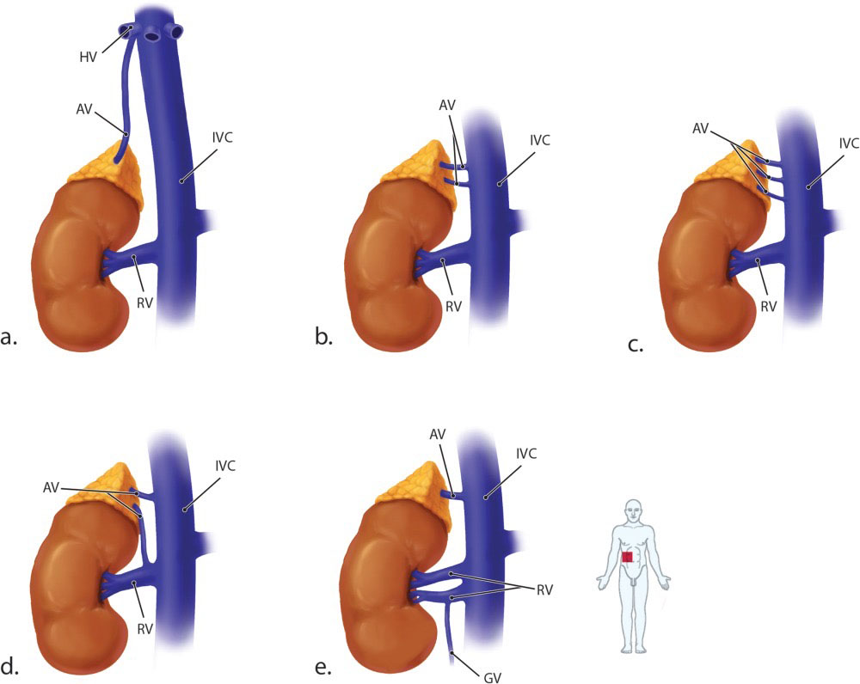
Sağ Adrenal Venöz Varyasyonlar

Slide 41
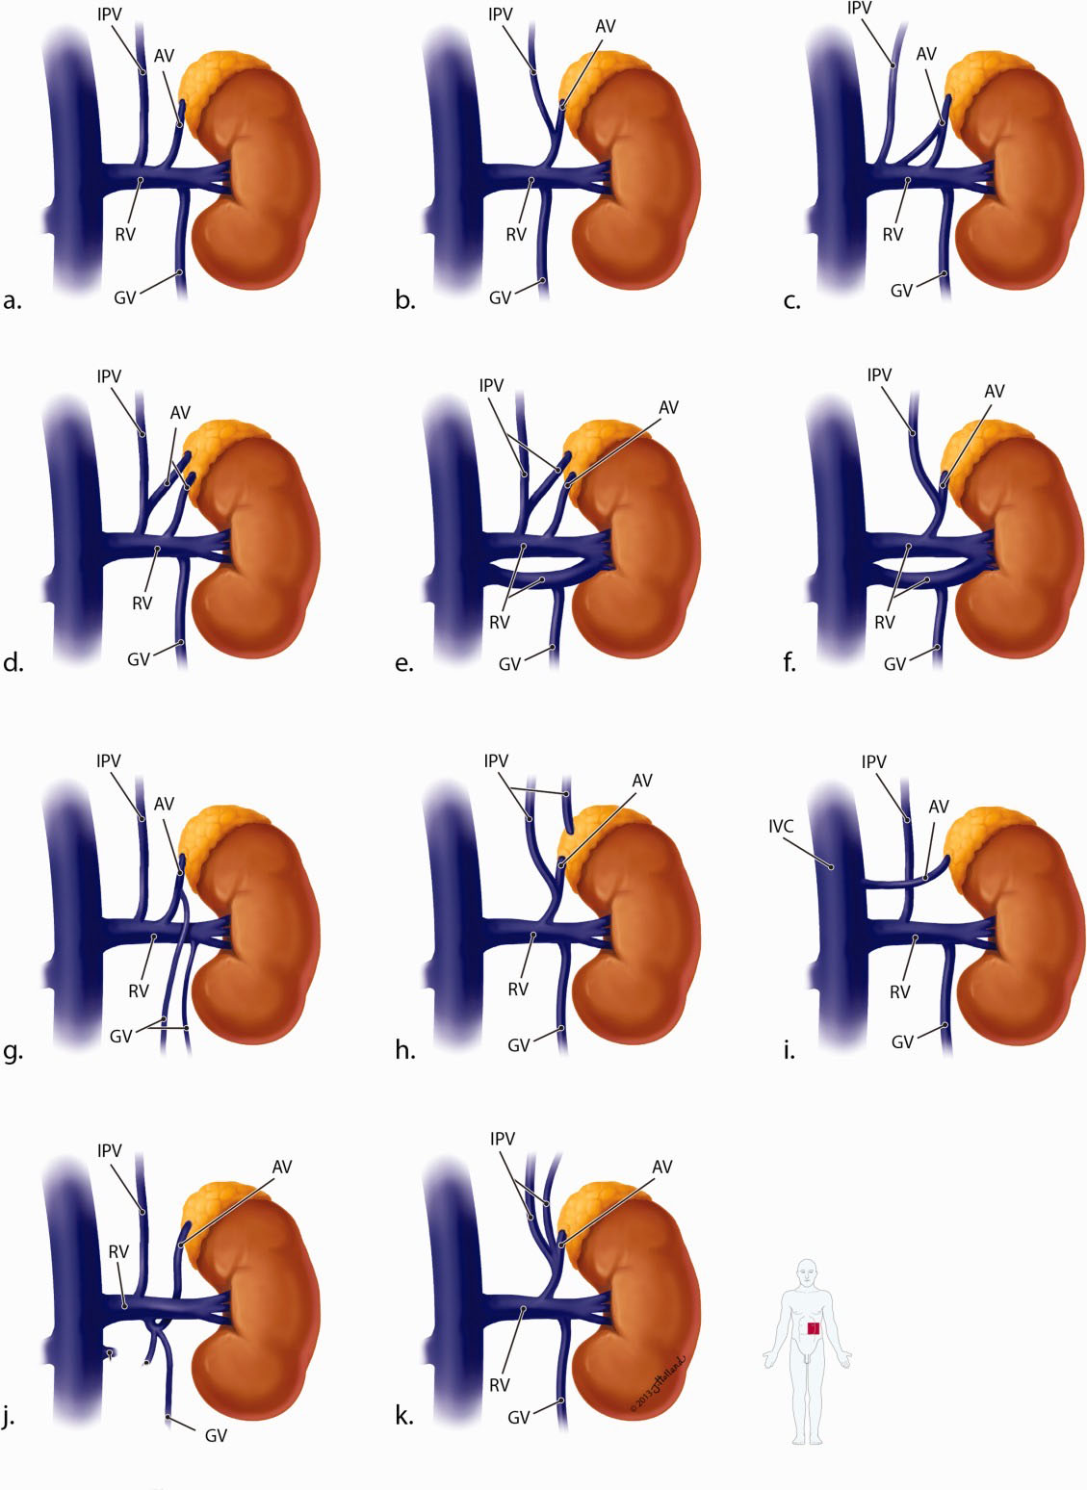
Sol Adrenal Venöz Varyasyonlar

Slide 42
Lenfatik
Sağ tarafta üç ana lenfatik drenaj yolu vardır
1. Çölyak trunkus proksimalinden, Sağ lateral aortik nodlara
2. Sol renal ven ve vena cava birleşinin proksimalinden, Sağ lateral aortik nodlara
3. Ductus torasikus veya posterior mediastinal nodlara
(adrenal kanserlerin uzak metastazlarından sorumlu !)
Sol tarafta üç ana lenfatik drenaj yolu vardır.
1 ve 2. çölyak trunkus ve sol adrenal ven proksimalinden, sol lateral aortik nodlara
3. Sağ tarafa benzer biçimde diyaframı geçerek
Lenfatikler korteksi drene ederken, medullayı etmezler.

Slide 43
Innervasyon
Adrenalektomi sırasında, sinirler de bağlanır.
Medulla, sinir sinyallerini endokrin sinyallere dönüştüren bir nöroendokrin dönüştürücüdür
Adrenal bezde hilusatan girerek medulla hücreleri ile sinaps yapan “myelinli, kolinerjik, preganglionik, sempatik” liflerin innervasyonu gözlenir.
Böylece bu lifler postgangliyonik semtatik nöronlar gibi davranırlar.
Posterior vagal trunkustan da efferent parasempatik lifler gözlenir.

Slide 44
Adrenal korteks sadece vazomotor sinir innervasyonuna sahiptir.
Sempatik aksonlar subkapsüler arterioler pleksusu innerve ederler.

Slide 47
Adrenal fonksiyonlar
Hem hormonal stimülasyon,
Hem de sinaptik stimülasyon arcılığı ile sağlanır.
Ön hipofiz bezinden salgılanan adrenokortikotropik hormon (ACTH), adrenal korteksi aktive eder.
Daha sonra ACTH, kortikosteroidler oluşturmak için ilgili kortikal bölgeleri aktive eder.

Slide 48
Adrenal medulla, omuriliğin T5-T8 omurilik segmentlerinden gelen yan boynuzunun intermediolateral hücre kolonundan çıkan preganglionik sinir lifleri (tip B) tarafından innerve edilir
Bu sinir lifleri, paravertebral sempatik ganglion zincirine girmezler ve büyük splanknik siniri oluştururlar.
Büyük splanknik sinirden gelen bazı sinir lifleri çölyak ganglionunda sinaps yapar.
Adrenal bezleri besleyen kan damarları daha sonra innervasyonlarını çölyak ganglionun postsinaptik liflerinden alacaktır.

Slide 49
Öte yandan, büyük splanknik sinirin bazı lifleri kromafin hücrelerinin zarlarında sinaps yapmak için doğrudan adrenal beze girer.
Adrenal medullanın iki fizyolojik segment arasında bir “nöroendokrin kavşak” görevi görmesinin nedeni budur.
Kromafin hücreler, yaygın bir sempatik tepki oluşturmak için nörohormonlarını doğrudan kan dolaşımına salarlar ve görünüşe göre özel bir tür postsinaptik nöron gibi davranırlar.

Slide 50
Gri cevherin lateral boynuzu
Medulla
Korteks
Büyük torasik splakik sinir (preganglionik lifler)
Kan damarları ile ilişkili postgangliyonik lifler
Çöliyak gangliyon
Spinal Kord
Sempatik Trunkus
Medulla hücreleri arasında dallara ayrılan preganglionik lifler
Surrenal Bez

Slide 52
Cerrahi Bakış
Feokromositoma çıkartılırken
(Adrenal medullanın büyük miktarlarda katekolamin üreten kromafin hücrelerine dayanan bir nöroendokrin tümör)
Organın manipülasyonundan önce adrenal venin bağlanması çok önemlidir.
Önce adrenal ven bağlanmazsa, feokromositoma sistemik dolaşıma önemli seviyelerde katekolaminler salabilir; bu, katekolamin hücumuna neden olarak şiddetli hipertansiyon ve taşikardinin hızlı bir şekilde başlamasına neden olur.

Slide 53
Ektopik adrenal doku
Adrenal bezin cerrahi rezeksiyonu yapılırken, herhangi bir olup olmadığı değerlendirilmelidir.
Ektopik kortikal doku genellikle böbreğe bitişik veya pelviste bulunur.
Ektopik medüller doku, nöral krest hücrelerinin inen yolu boyunca yer alır.

Slide 54
Adrenohepatik füzyon
Adrenal bez, bazı hastalarda karaciğere kaynaşabilir.
Bu füzyon sağ adrenalektomiyi zorlaştırabilir.
Aşırı kanamayı ve karaciğer hasarını önlemek için hepatik vasküler kontrol gerektirebilir.

Slide 55
Adrenal tümörlerde arteriyel embolizasyon
Cerrahi endike olmadığında veya güvensiz kabul edildiğinde
Endikasyonlar
Palyatif ağrı tedavisi
Ameliyattan kaçınan hastalar
Tümör hacmini küçültme
Adrenal kanamalar
Hiper-fonksiyonel adrenal kitleleri içerir.

Slide 56
Klinik Önemi 1
Adrenal korteks, hormon sentezinde için önemli bir prekürsör olarak kolesterolü kullanır.
Korteks bölgelerinin patolojik olayları aşağıdakilerle sonuçlanır:
G. Zona Glomerüloza:
Conn sendromu, renin-aldosteron-anjiyotensin sistemini (RAA) uyaran hiperaldosteronizm ile kendini gösterir.
Bu durum, tipik olarak kalıcı hipertansiyonu olan üç anti-hipertansif alan bir hastayla sonuçlanır.
Laboratuvar kimyası tipik olarak hipokalemi ve hafif hipernatremiyi gösterir.

Slide 57
Klinik Önemi 2
F. Zona Fasiculata:
Cushing hastalığı
Yüksek kortizol seviyeleri ile
Belirgin merkezi obezite,
Ensede manda hörgücü
Hiperglisemi
karın çizgileri ve zayıf yara iyileşmesi
R. Zona Reticularis
Erken puberte,
Erkeklerde erken puberte veya genç kadınlarda androjenik özelliklerle virilizasyon

Slide 58
Klinik Önemi 3
M. Adrenal medulla
Kromaffin hücreleri olarak bilinen özel hücreler içerir. Bu hücreler kan damarlarının çevresinde küçük kümeler halinde toplanır.
Kromafin hücreler epinefrin ve norepinefrin sentezler
Bu sempatik hormonlar, "savaş ya da kaç" tepkisinde rol oynarlar,
Kalp atış hızını artırmak
Kalbin kasılma gücünü artırmak
Metabolik hızı artıtmak
Bilişsel farkındalık
MEN-II'nin feokromositoma ve medüller tiroid kanseri ile ilişkili olduğunu unutmayın.

Slide 59
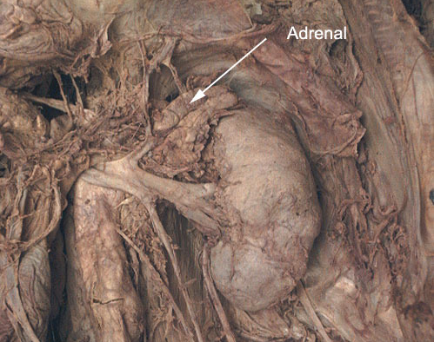
İLGİNİZE TEŞEKKÜR EDERİM ..

